Slide 1
Вид музею: етнографічний Дивоцвіт української хати
Комунальний заклад загальної середньої освіти
«Одерадівський ліцей № 37 Луцької міської ради»
Керівник: Шаран Анжела Михайлівна,
вчитель муз.мистецтва
0997153073

Slide 2
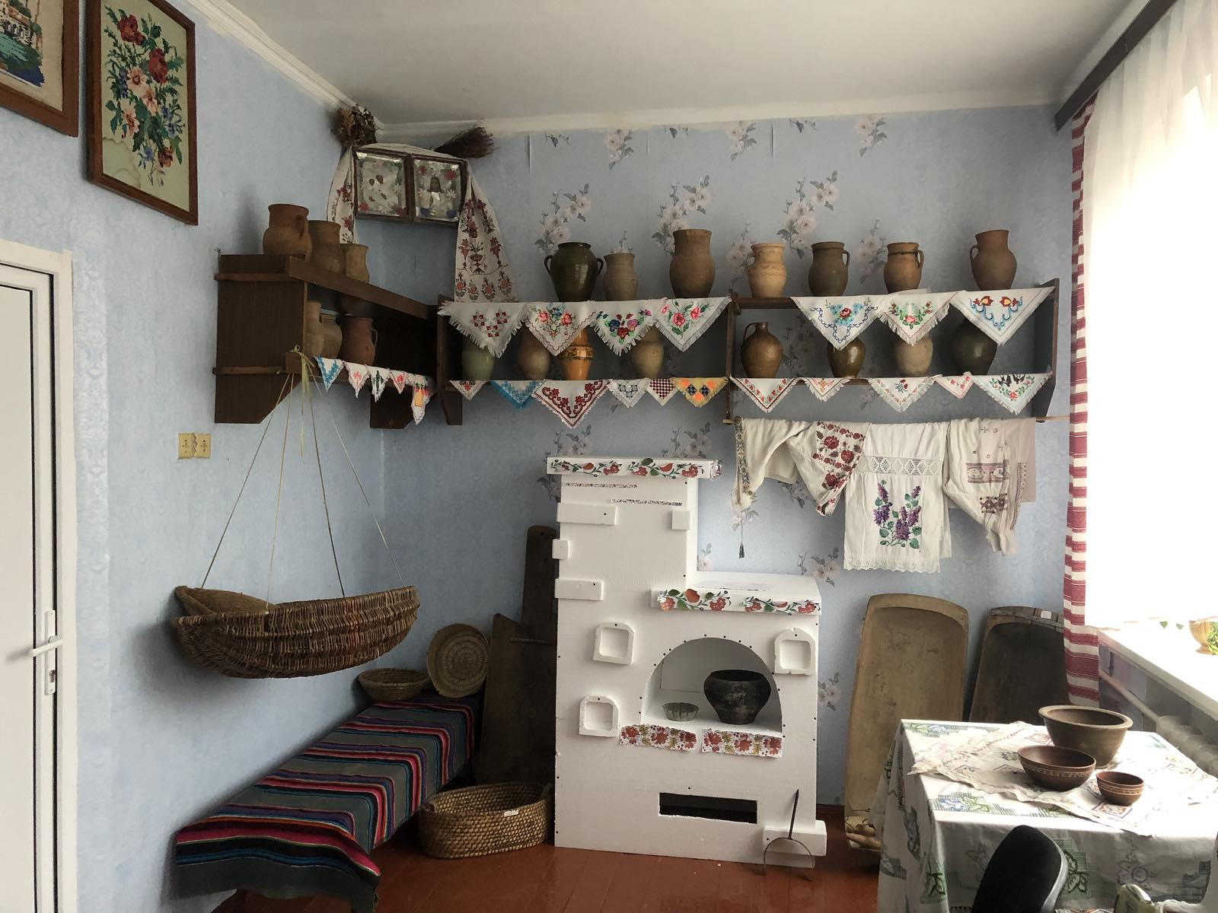
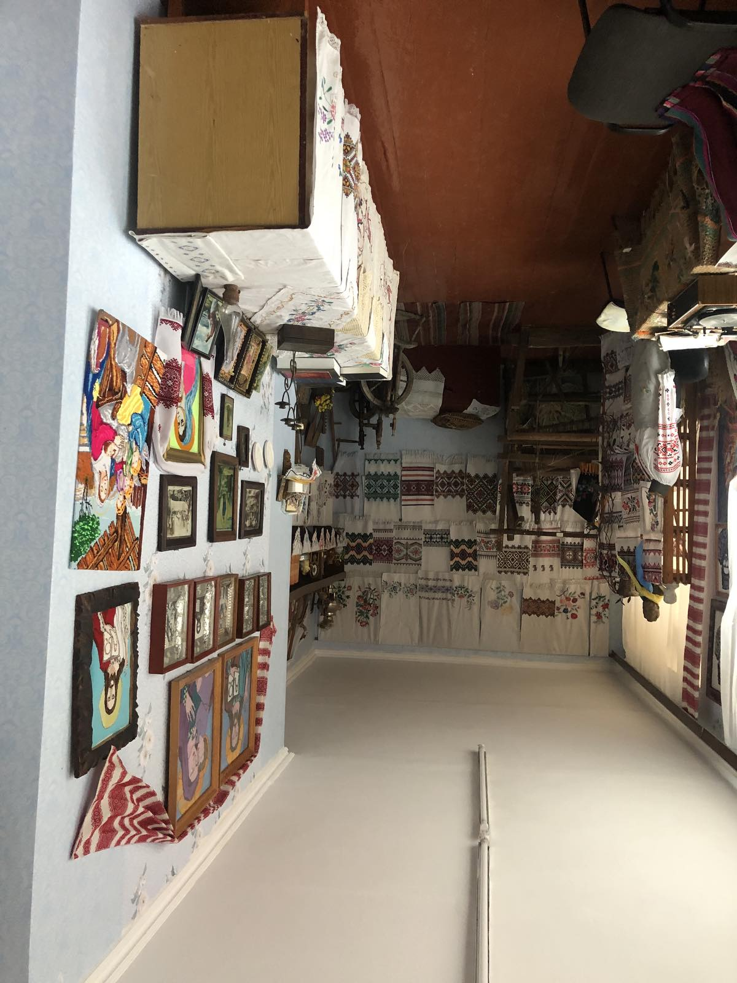
В хаті мов у віночку

Slide 3
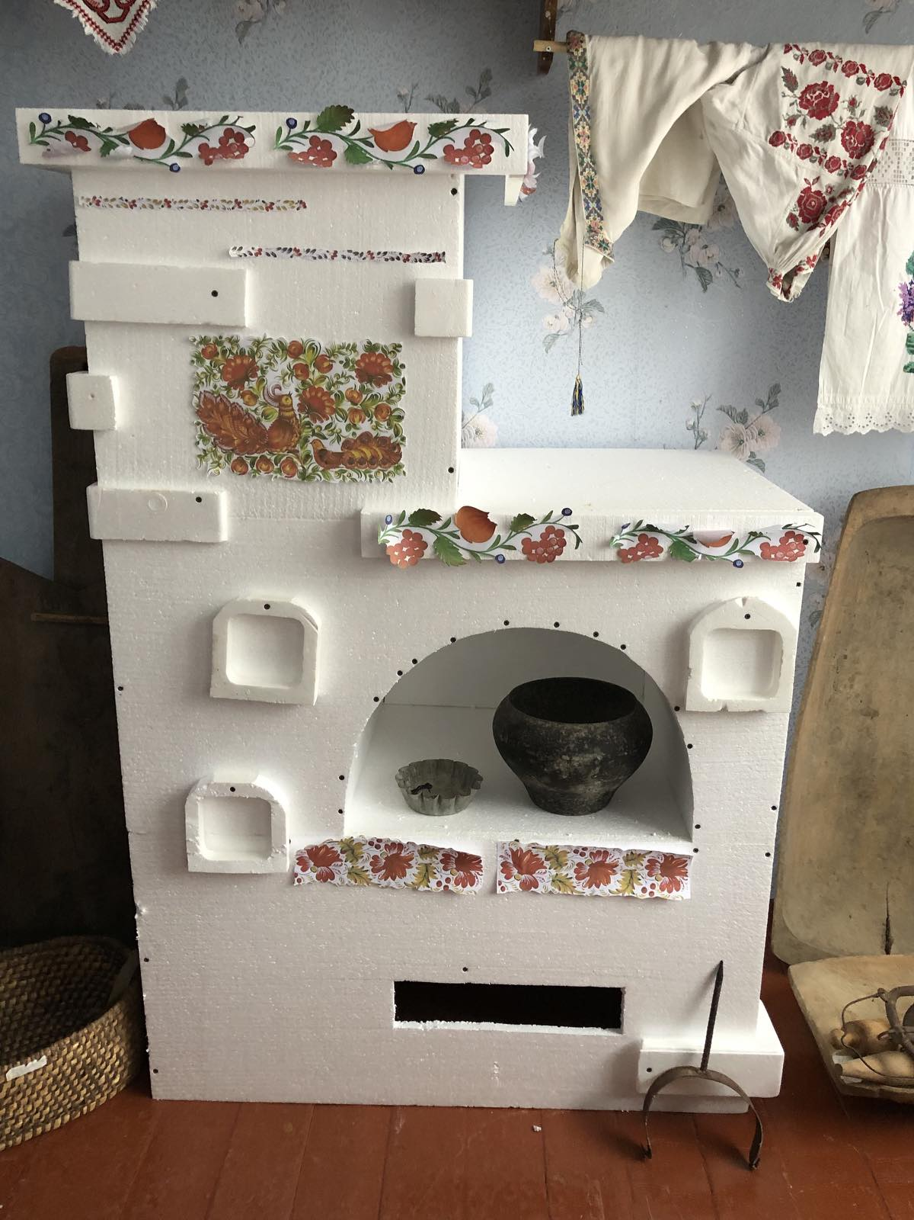
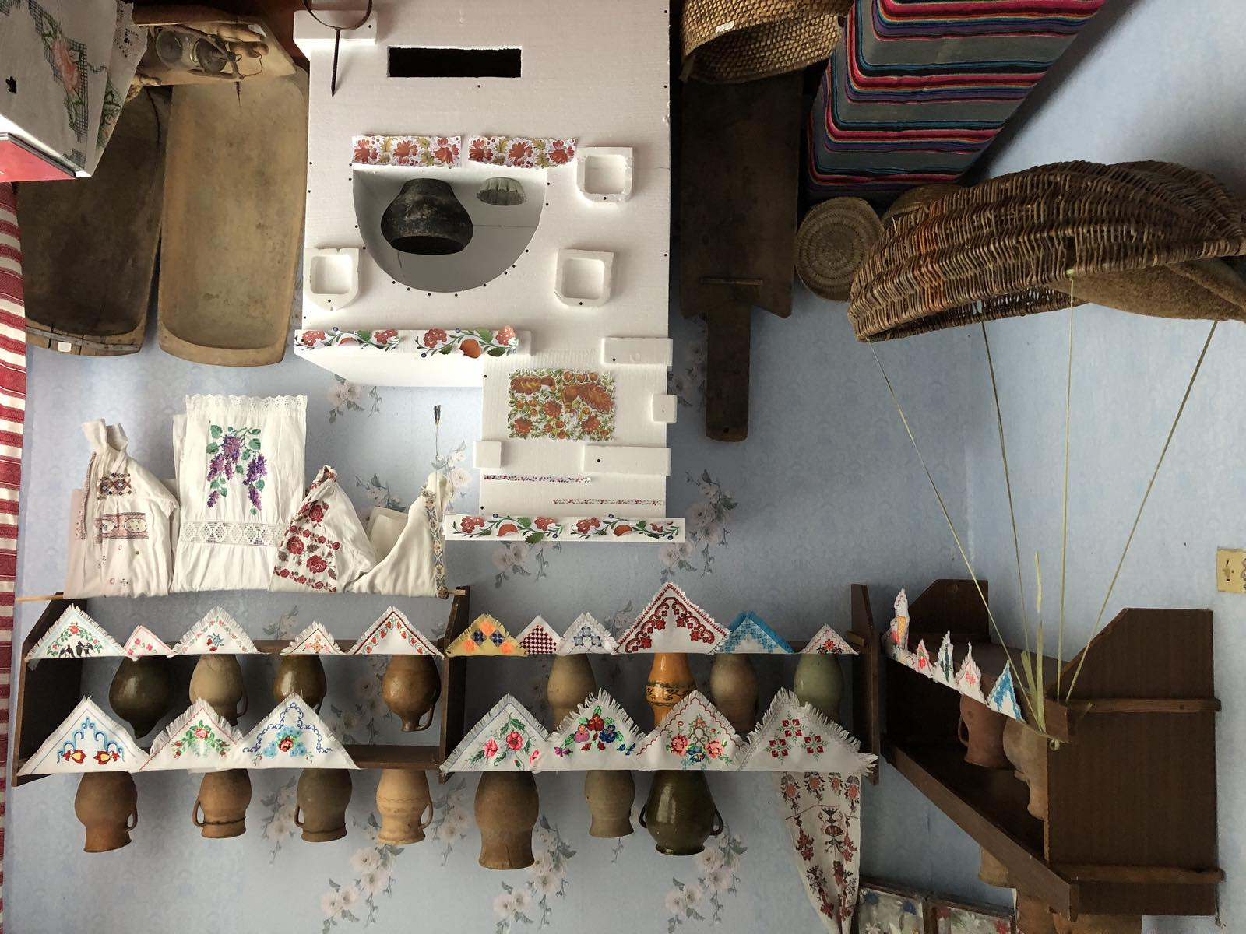
В народі казали, що піч у хаті - як мати у сім’ї.

Slide 4
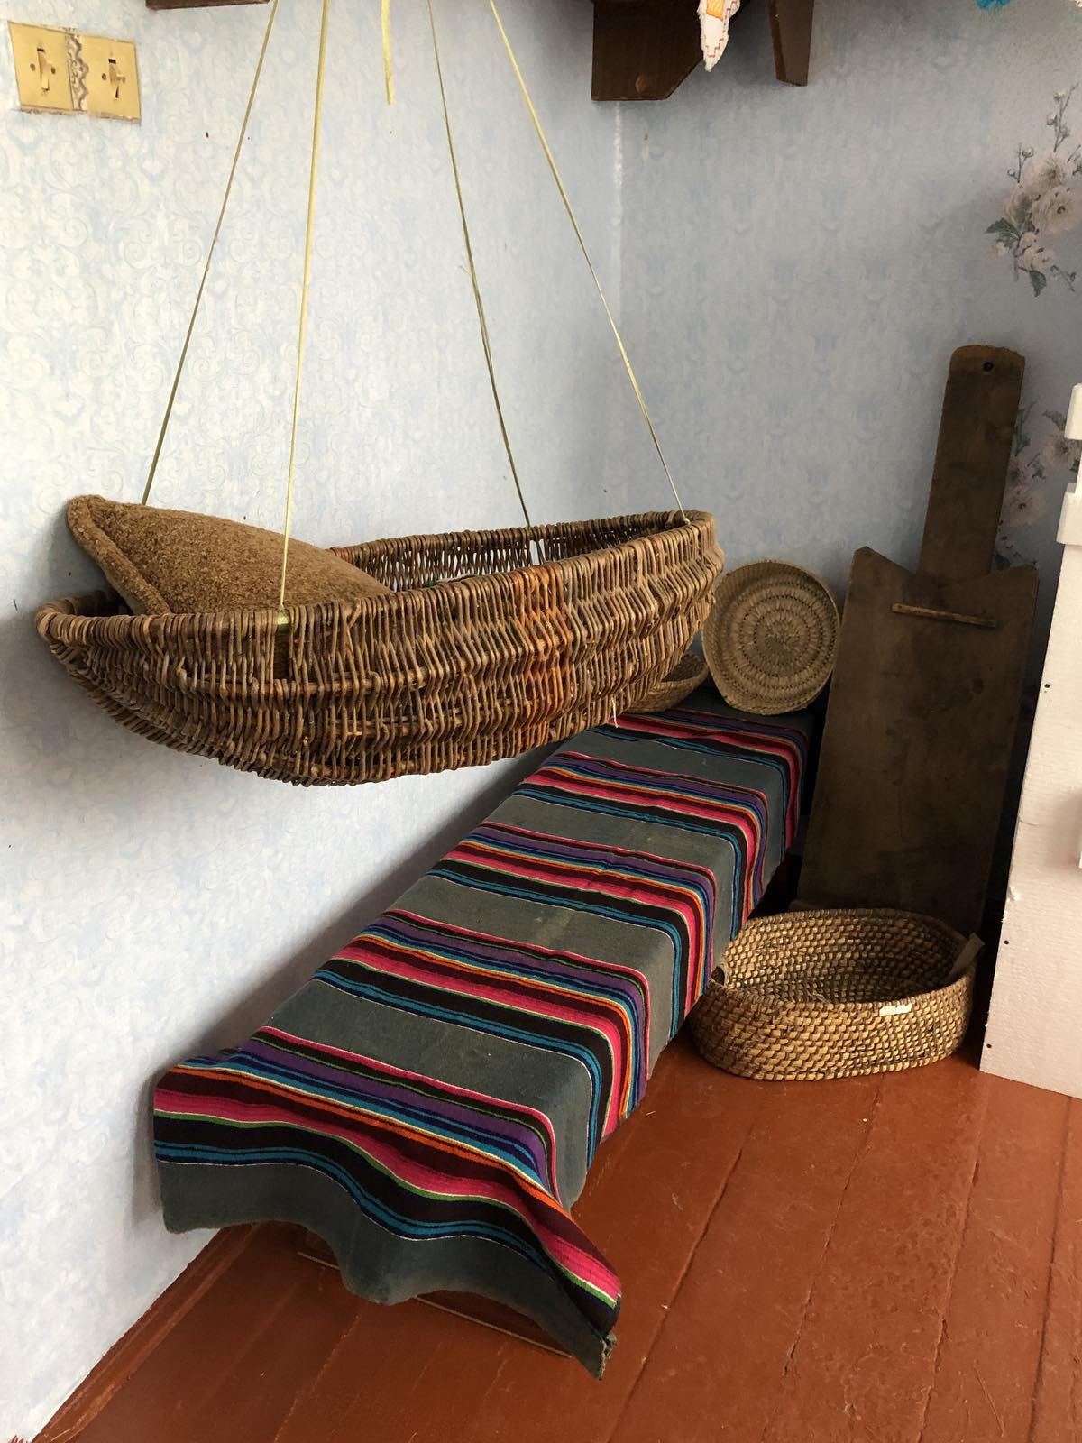
Колиска – ліжко для малюка.
Гойдання дитини називається
«колисанням», а співана при
ньому пісня колисковою.

Slide 5
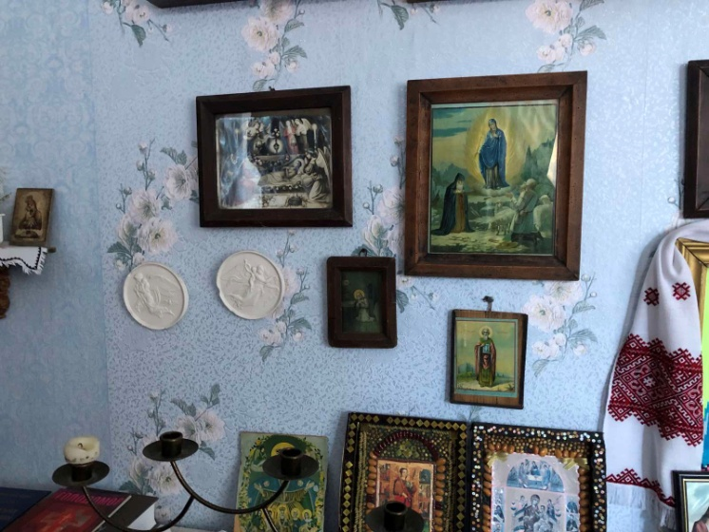
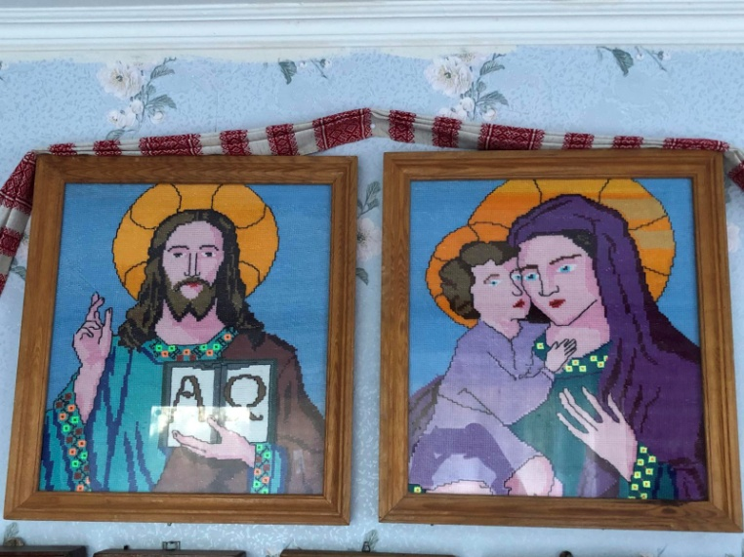
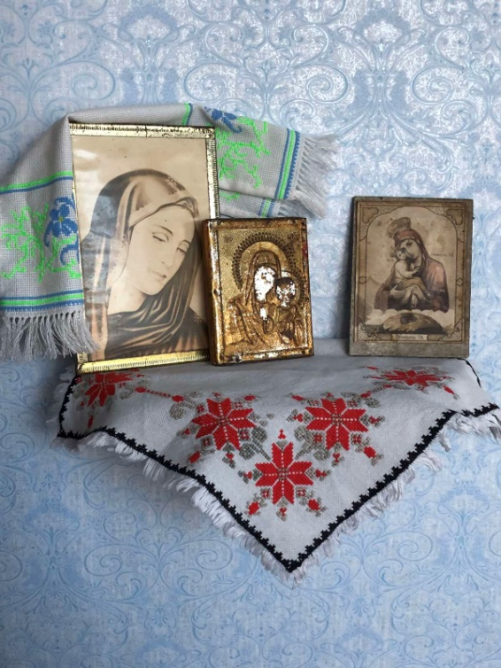
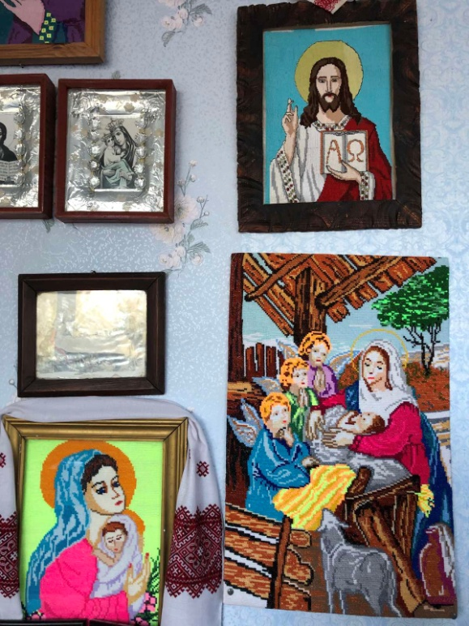
Найбільш шановане місце в українській хаті – хатній іконостас, прикрашений рушниками.

Slide 6
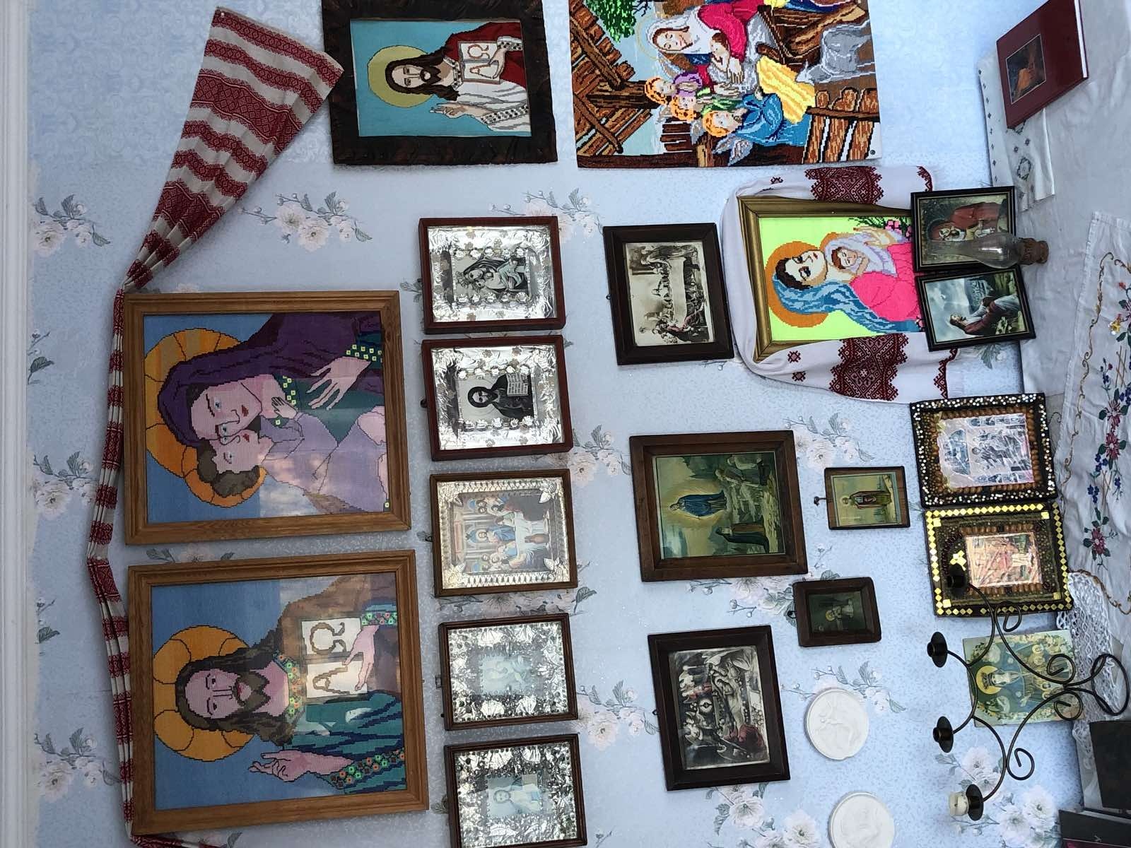

Slide 7
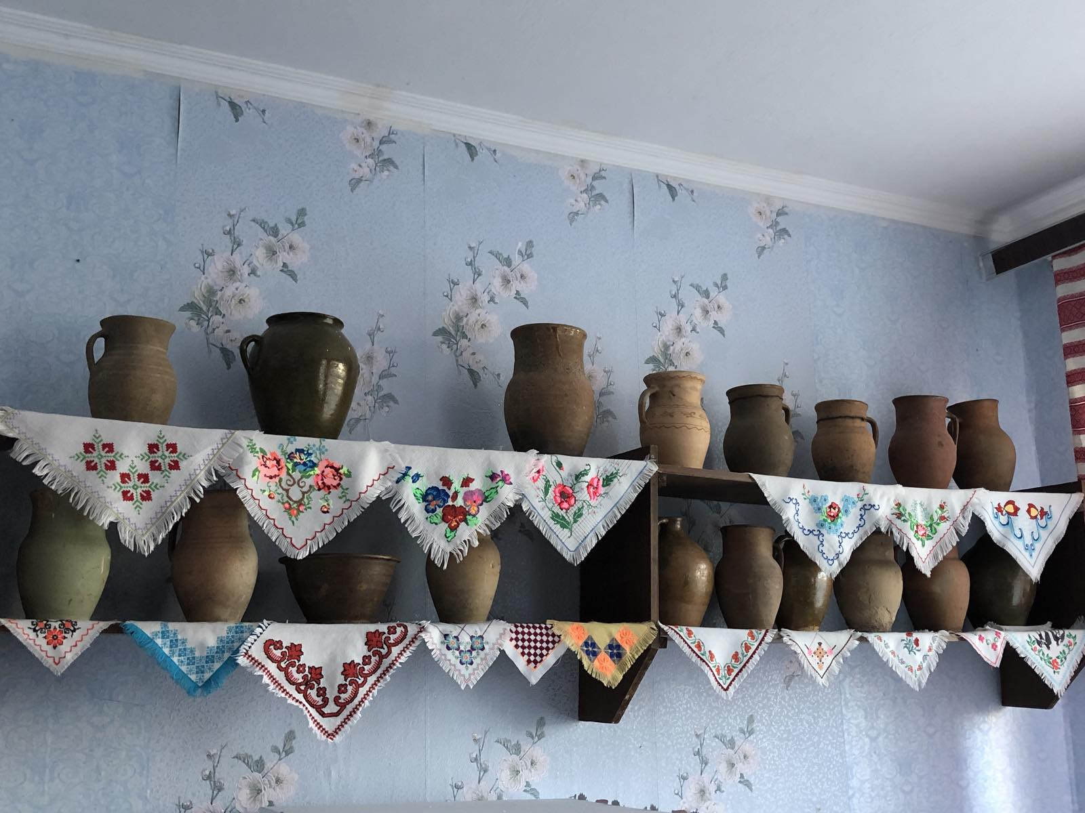
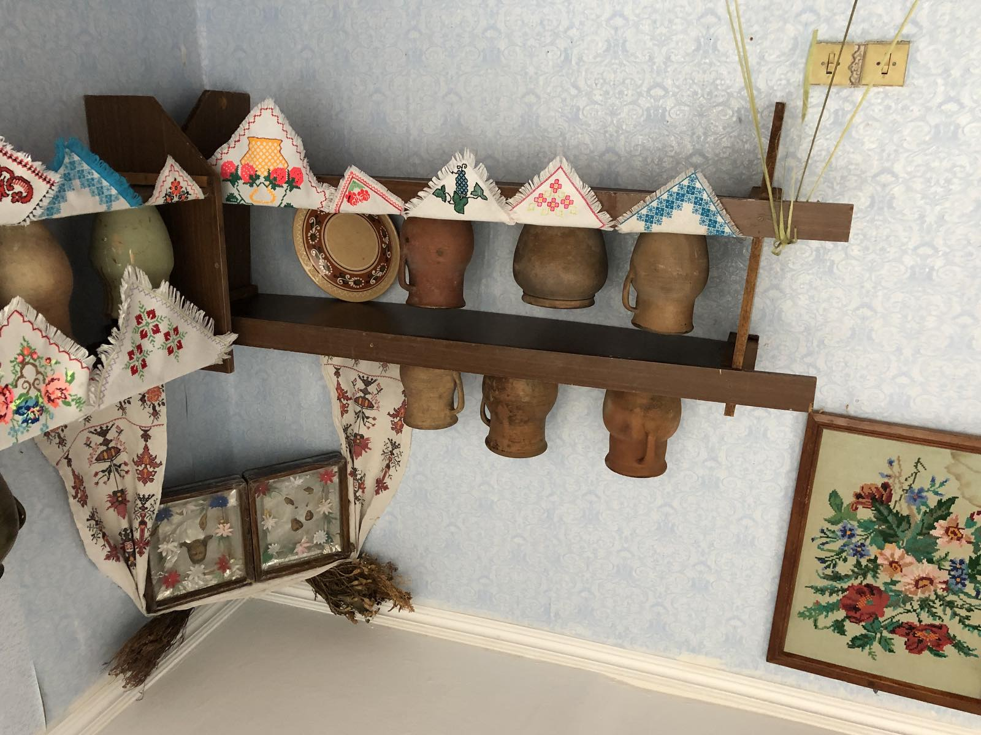
Мисник – це дерев’яна полиця
для зберігання посуду. Іноді він має форму шафи, що підвішували настінну.

Slide 8
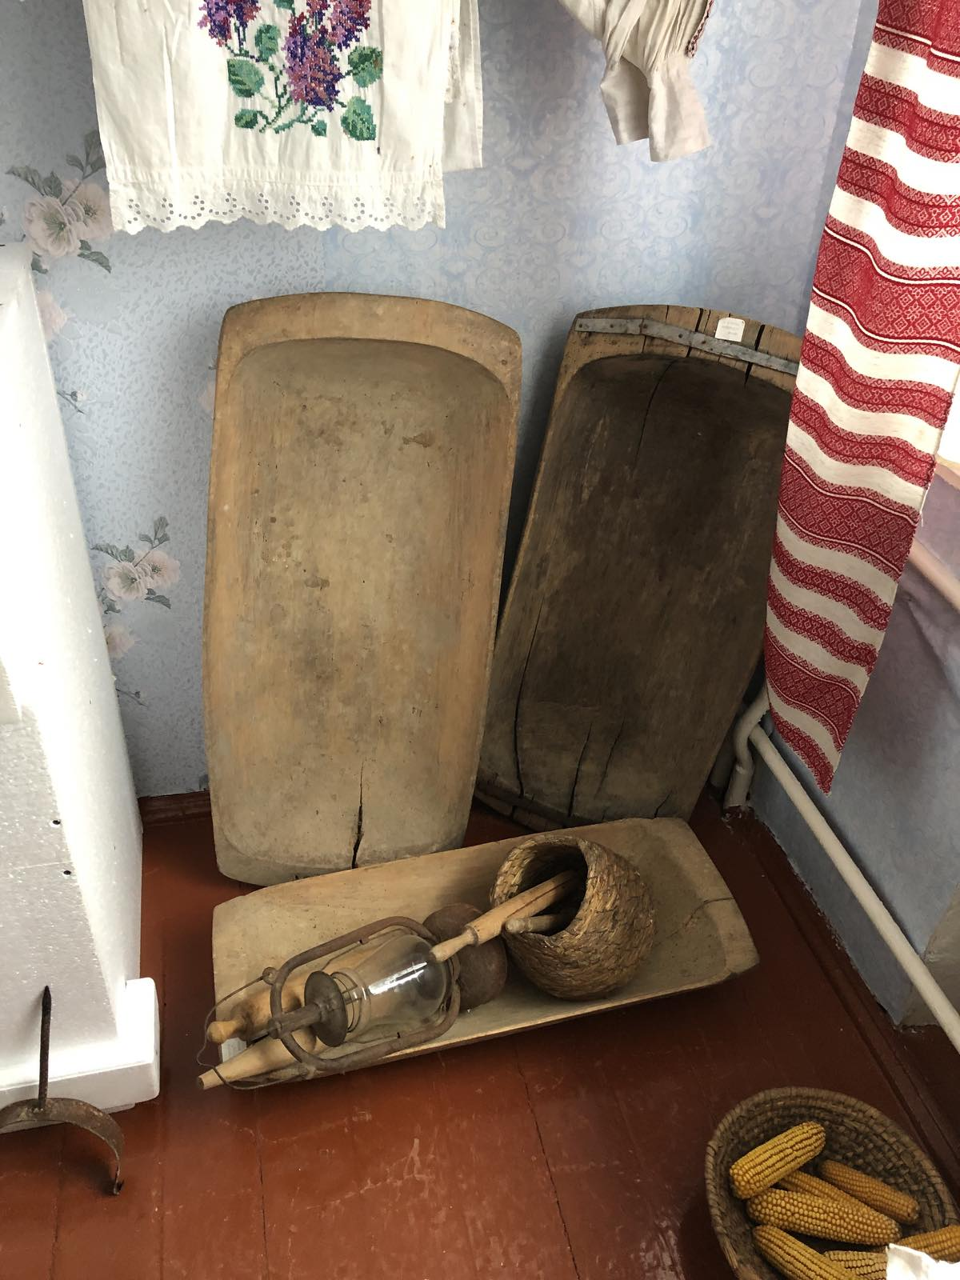
Ночви мають побутове призначення, мали свій «секрет» своє сакральне і обрядове призначення.

Slide 9
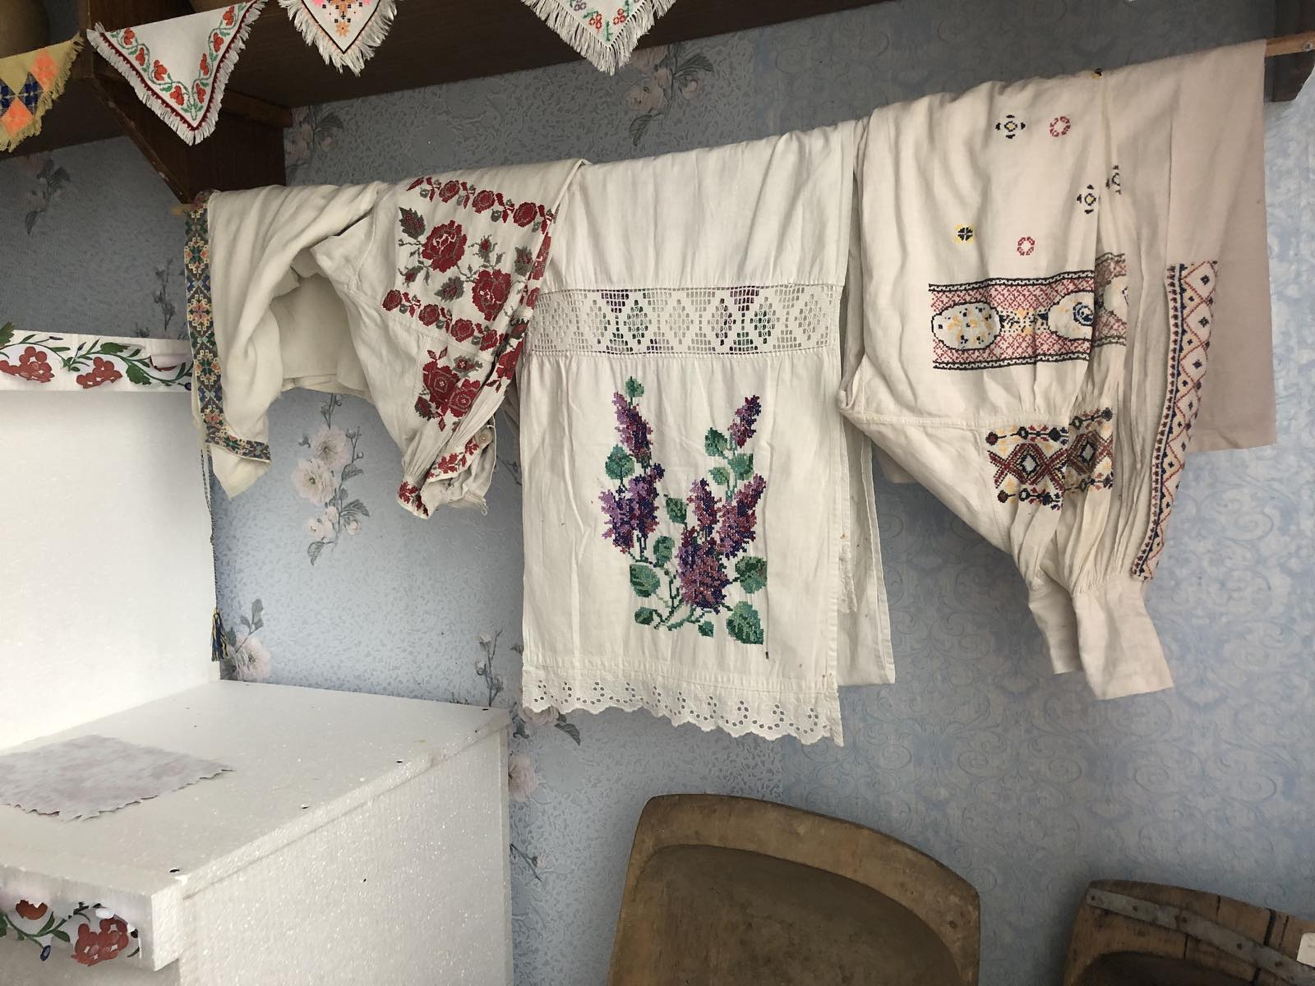
Жертка – дерев’яна палиця на якій висів одяг господарів.

Slide 10
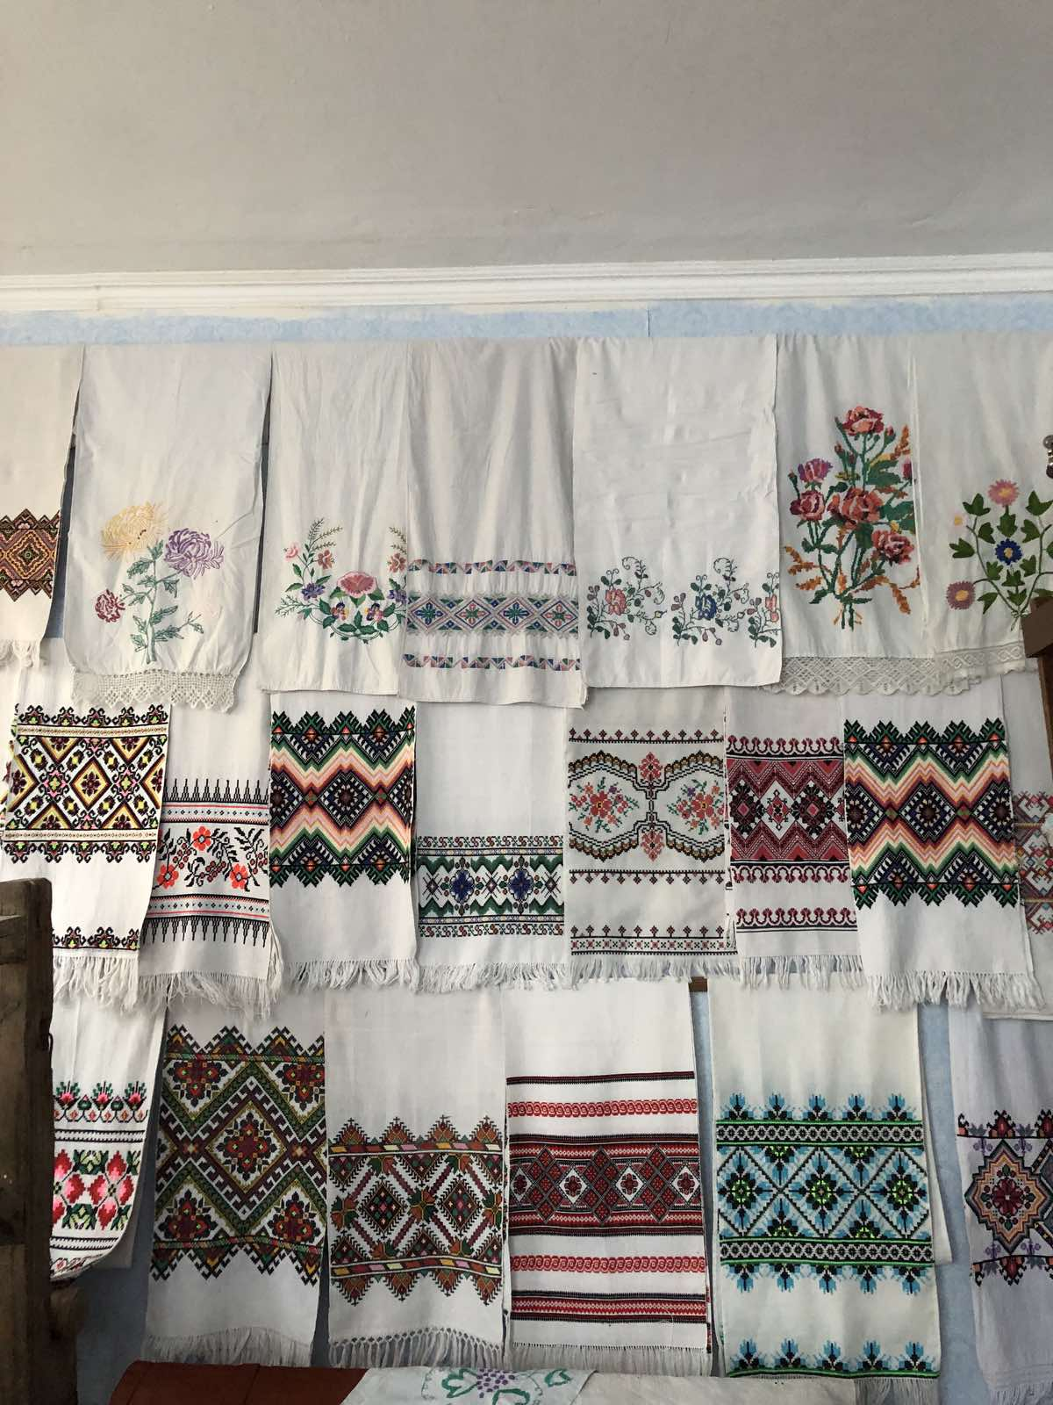
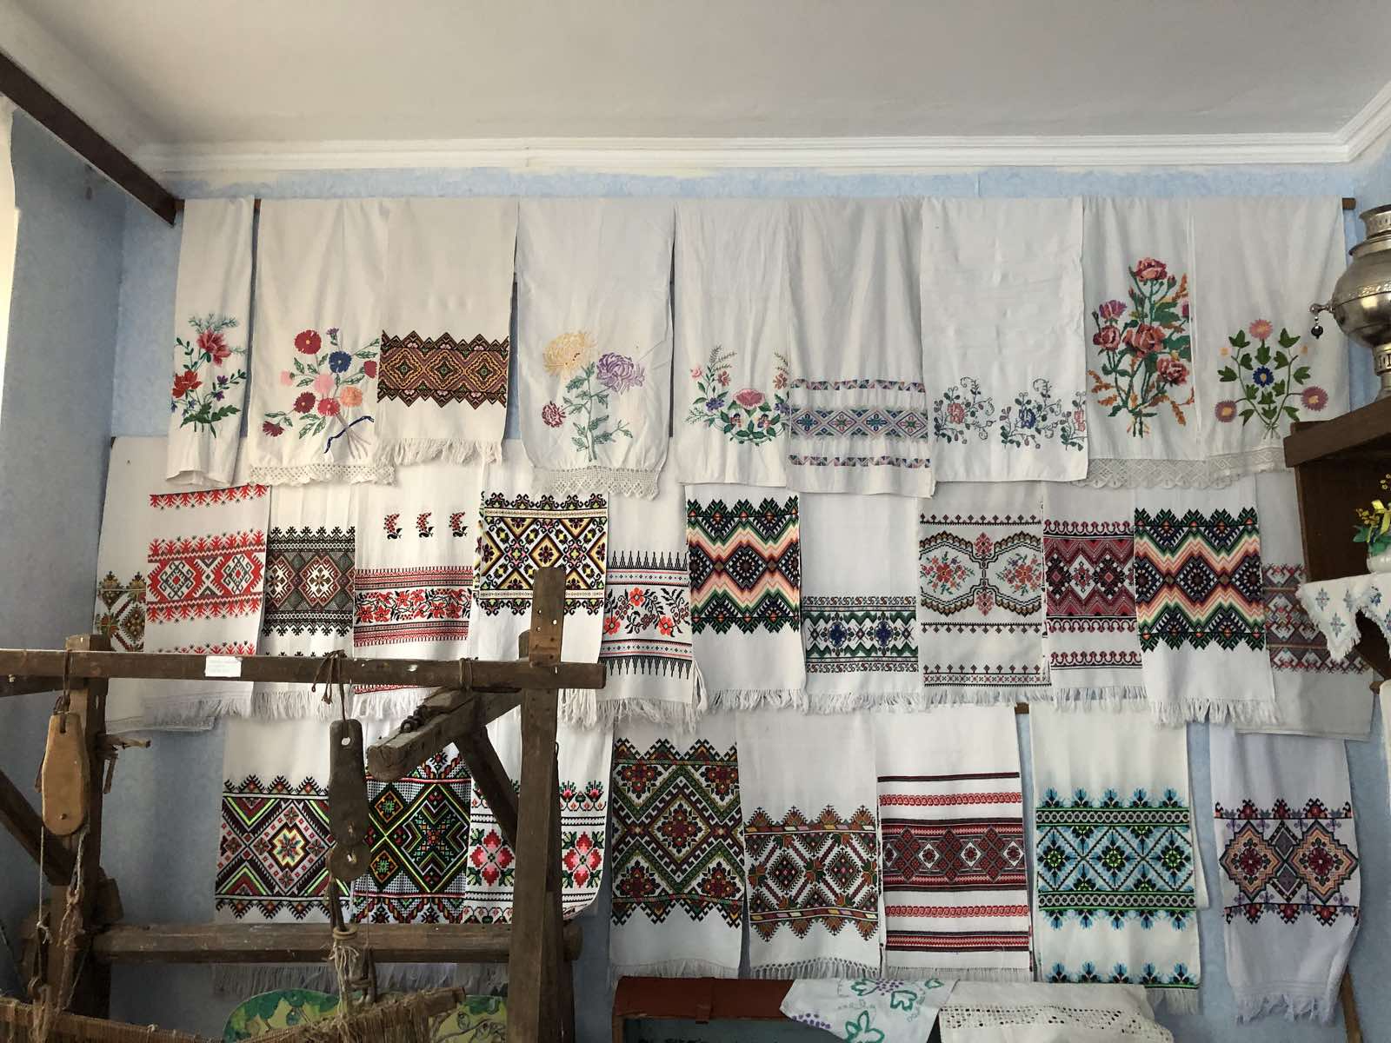
Вишиванка – національна святиня.
Це самовираження українського народу.

Slide 11
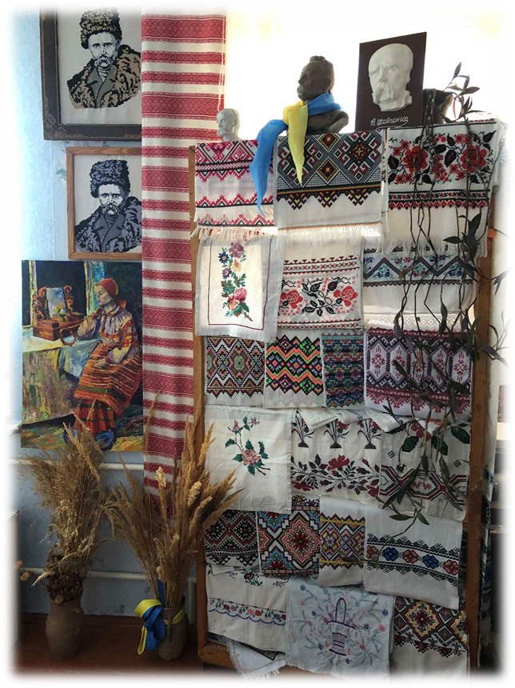
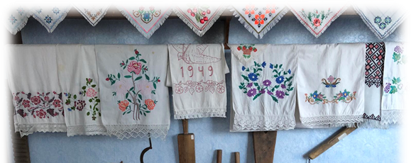
Наші предки вірили, що вишитий рушник захищає від усякого зла, додає сил, береже кохання, тому він був і залишається одним із найдавніших оберегів дому і родини.

Slide 12
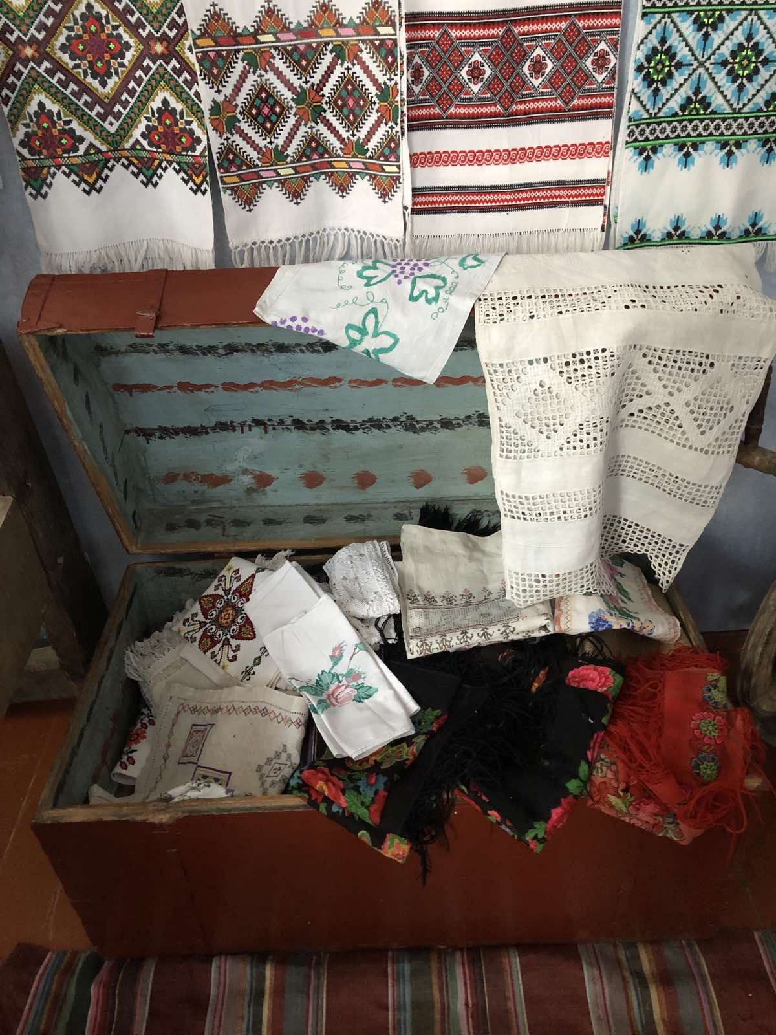
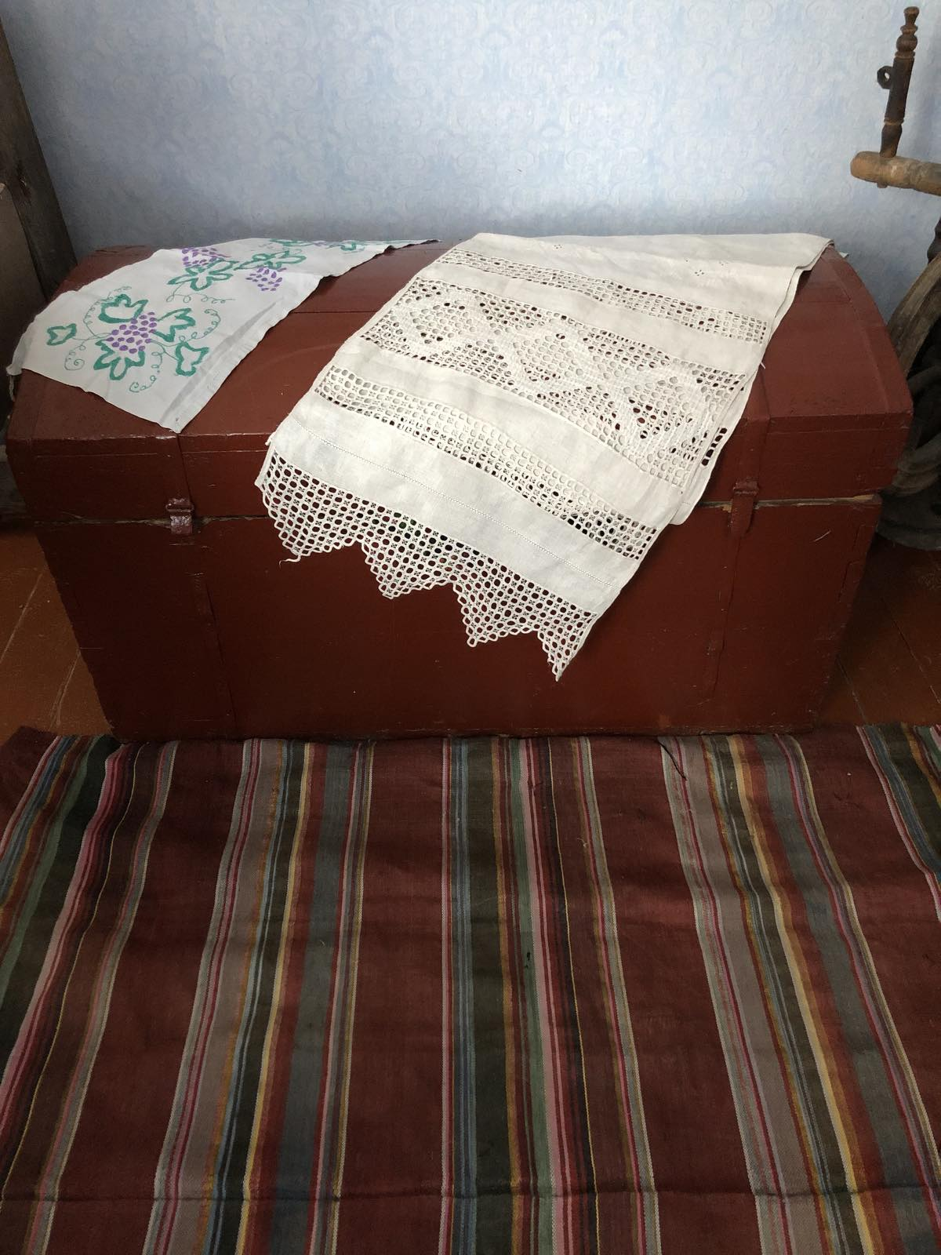
Скриня – вид дерев’яних меблів, призначений для зберігання святкового одягу.

Slide 13
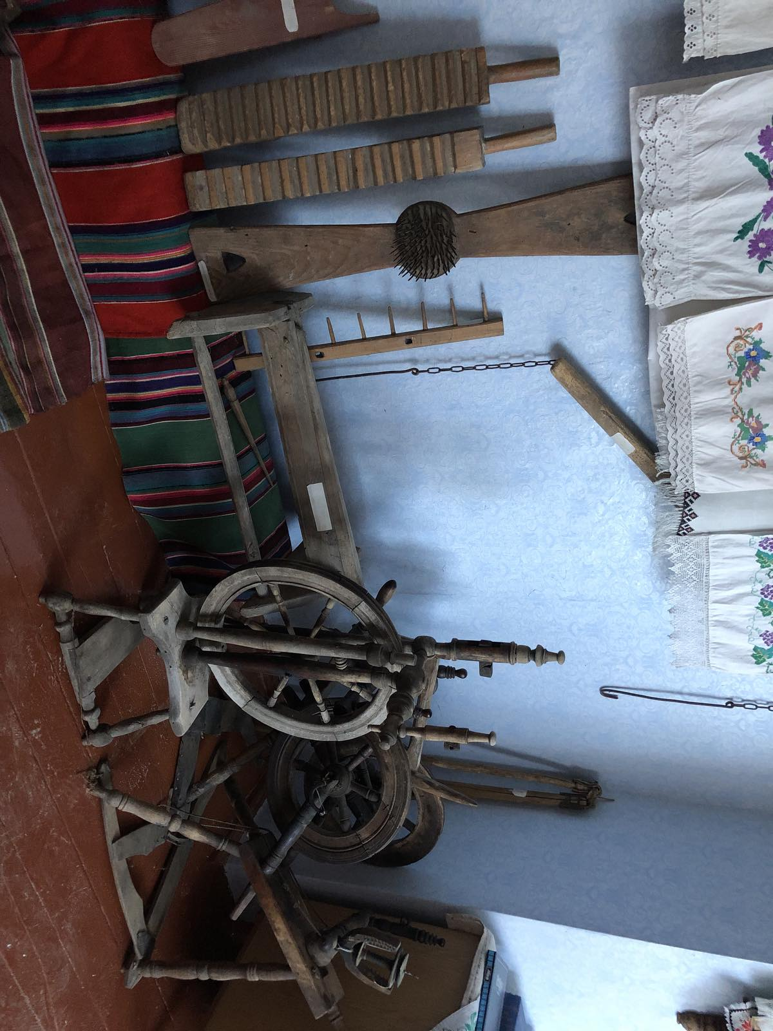
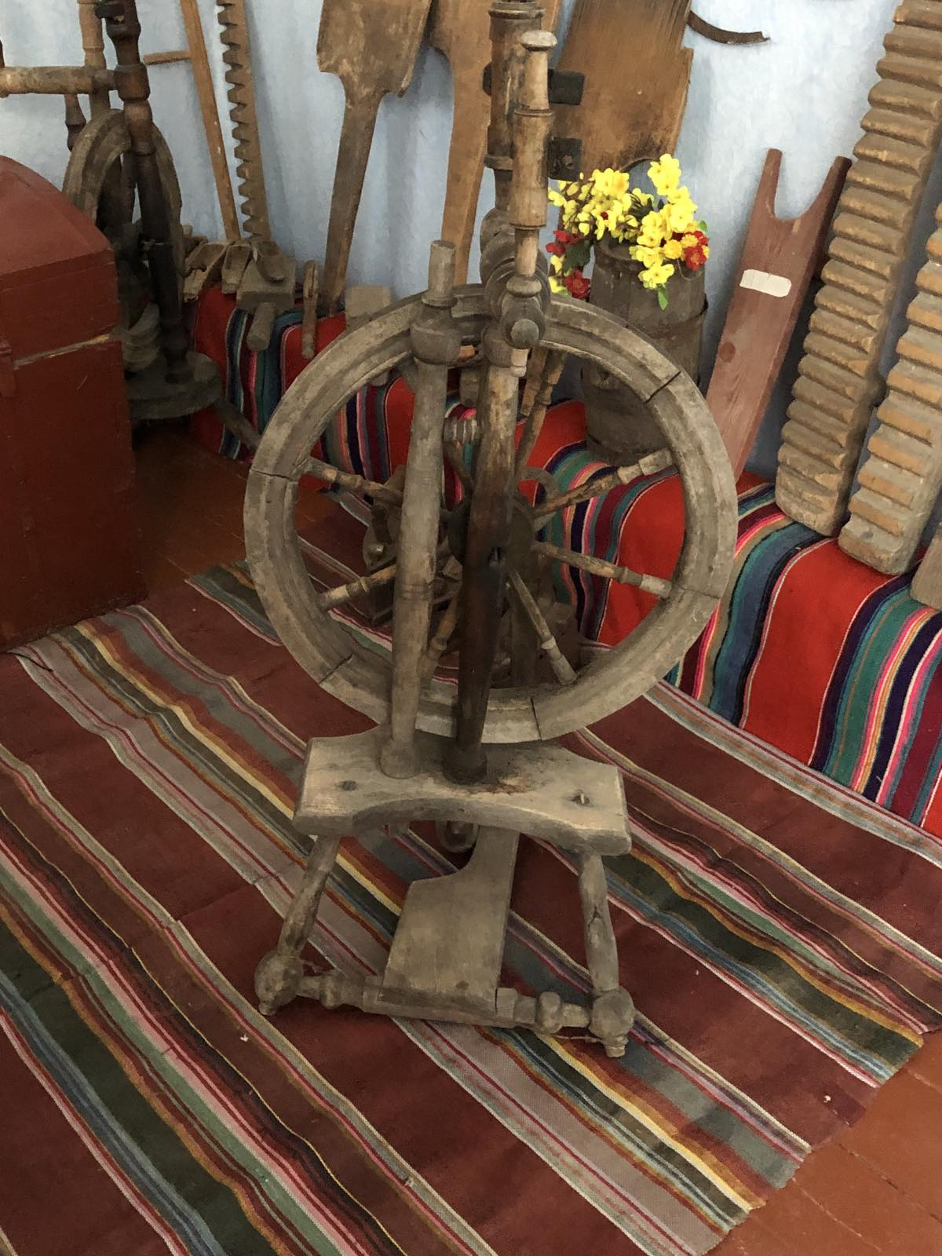
Прядка, як і інші знаряддя праці, була наділена чітким сакральним значенням. Вона й досі відома в народі як символ життя і часу.

Slide 14
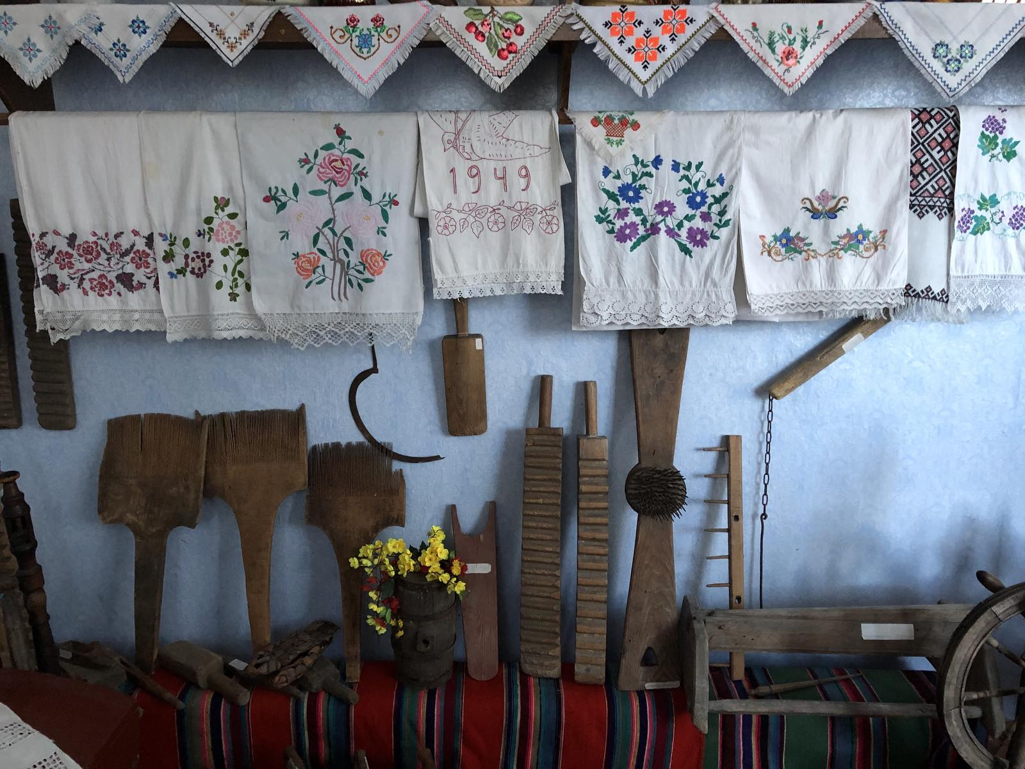
Цінними експонатами нашої світлиці є хатнє начиння

Slide 15
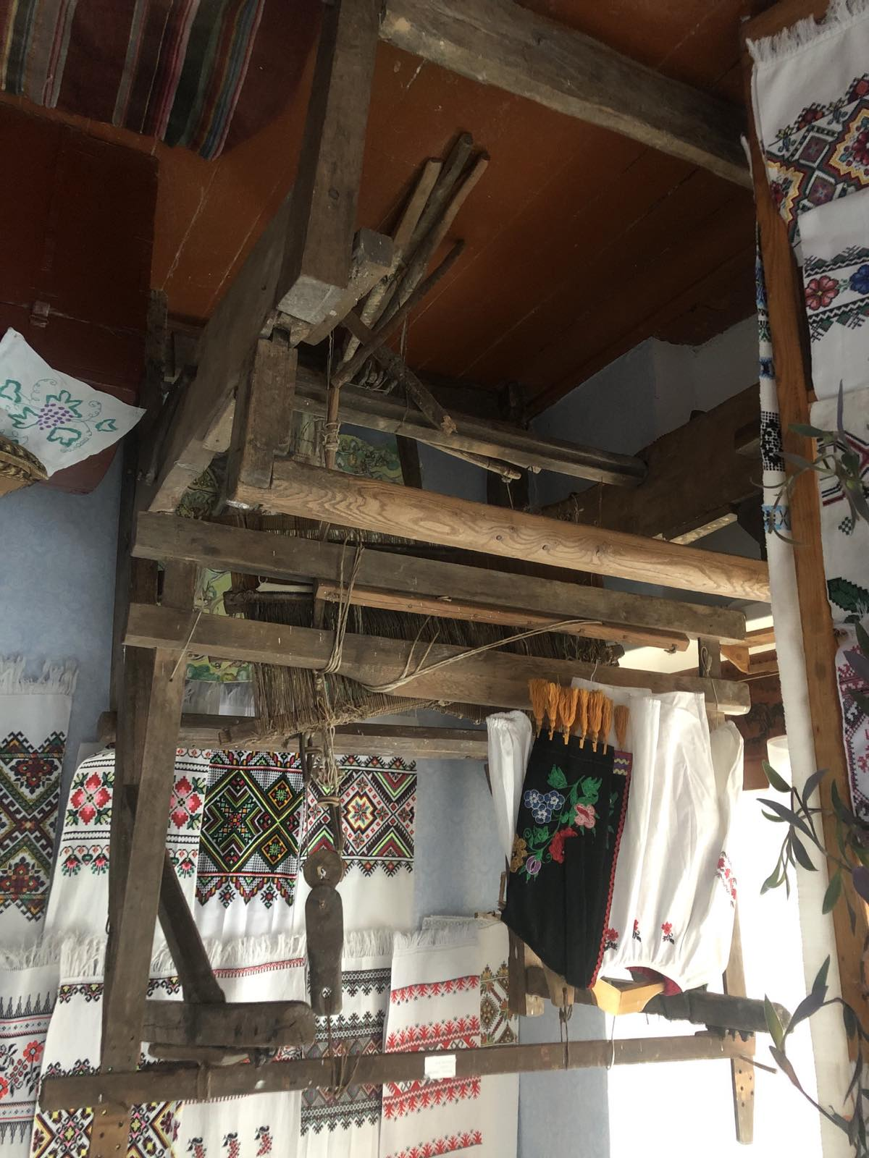
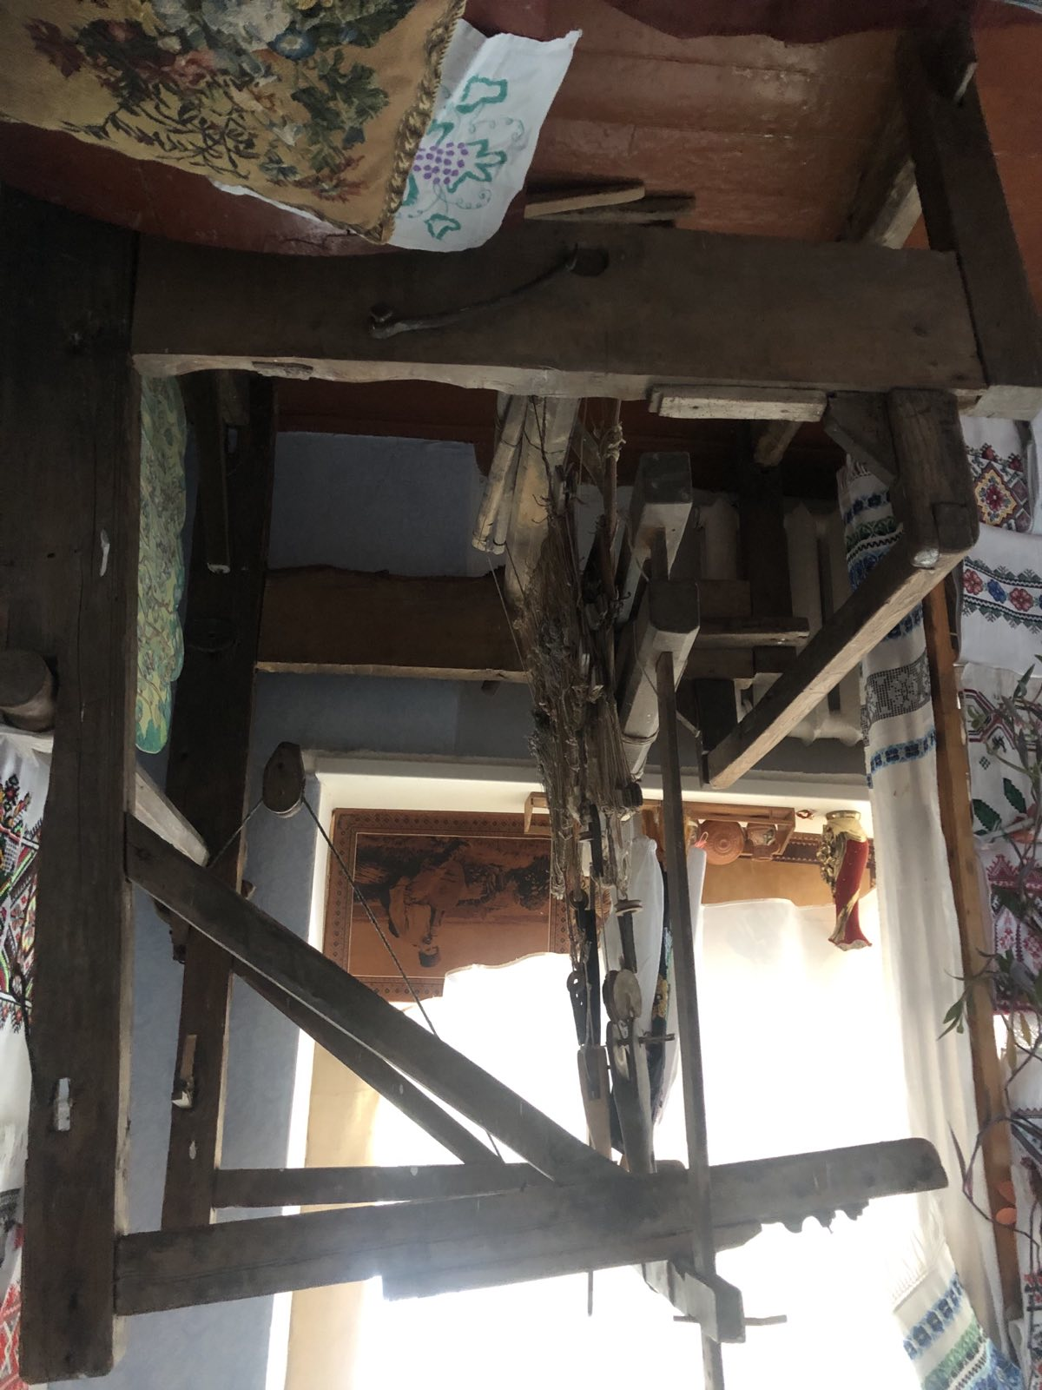
Куток хати займає ткацький верстат

Slide 16
Колекція старовинних картин

Slide 17
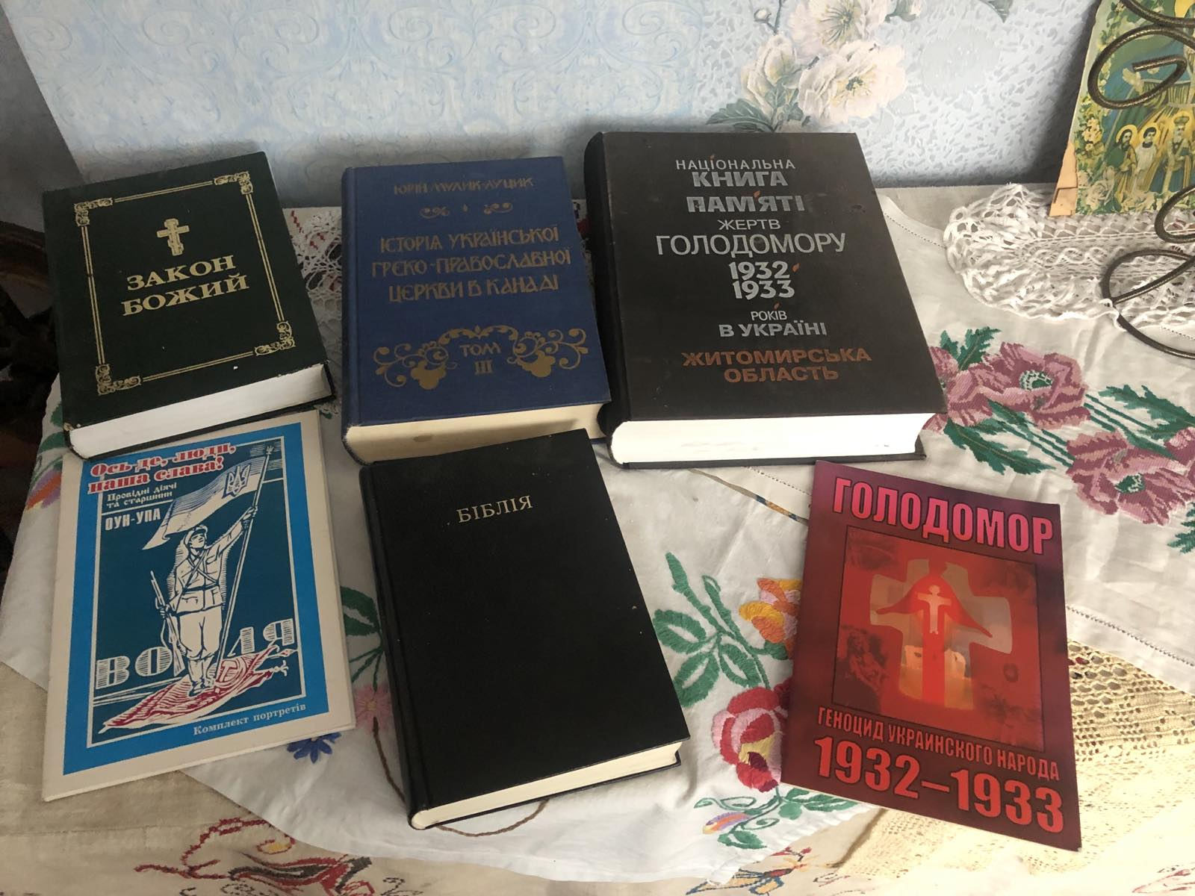
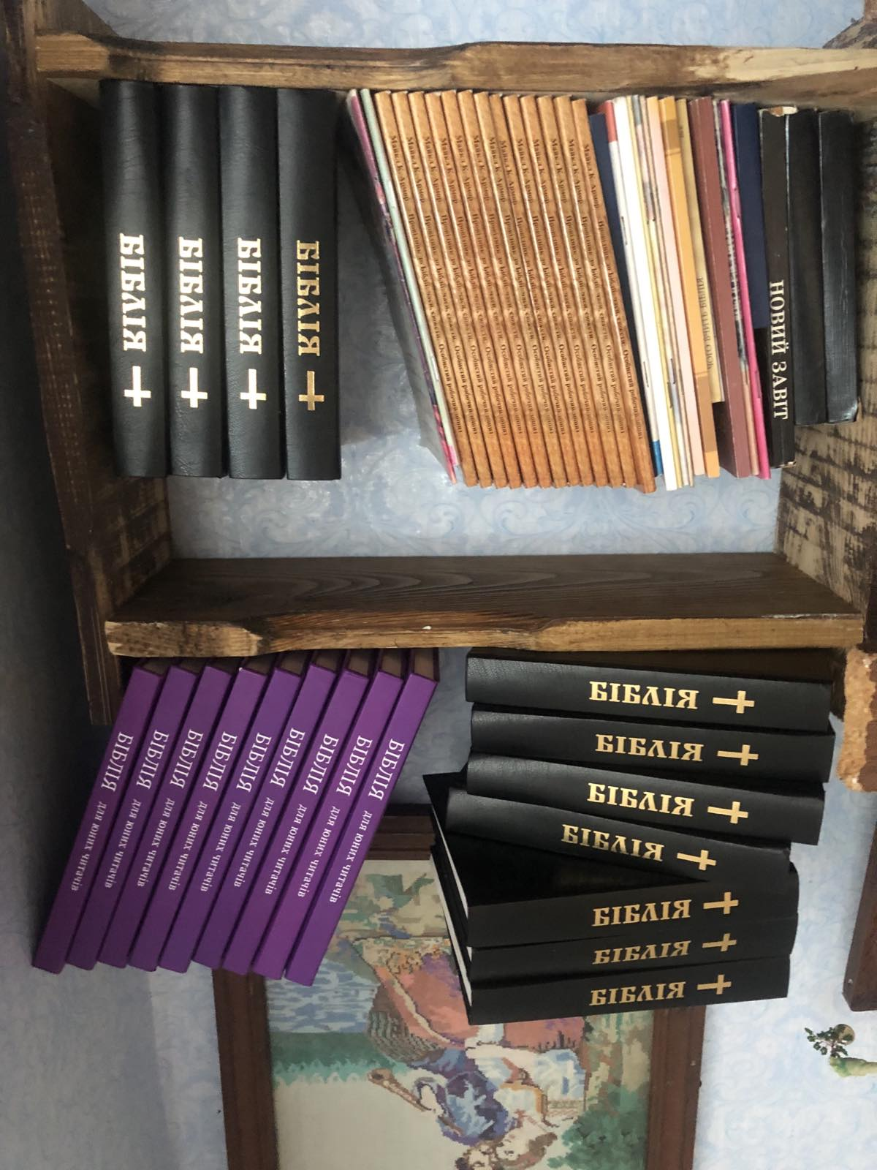
В музеї зібрано багато народознавчої , релігійної літератури

Slide 18
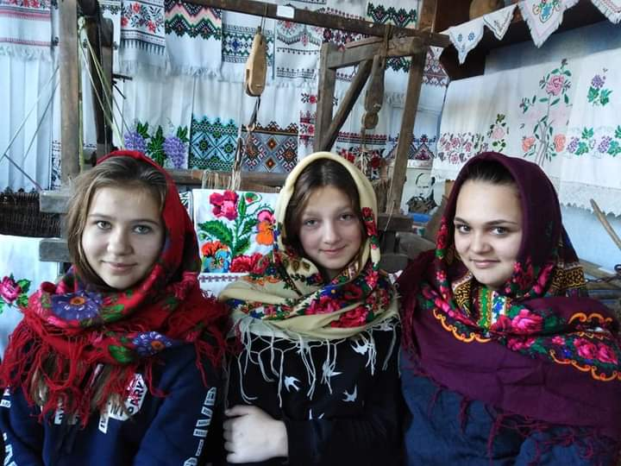
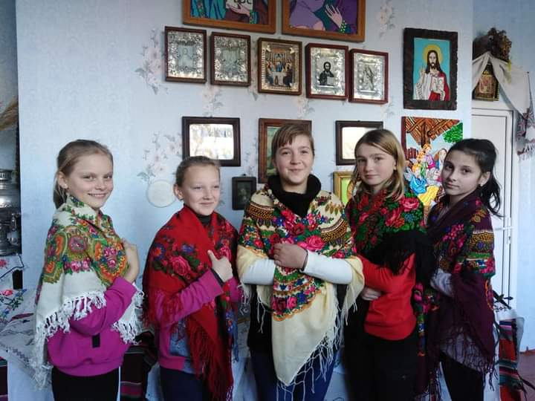
Екскурсії, масові заходи проведені в музеї.

Slide 19
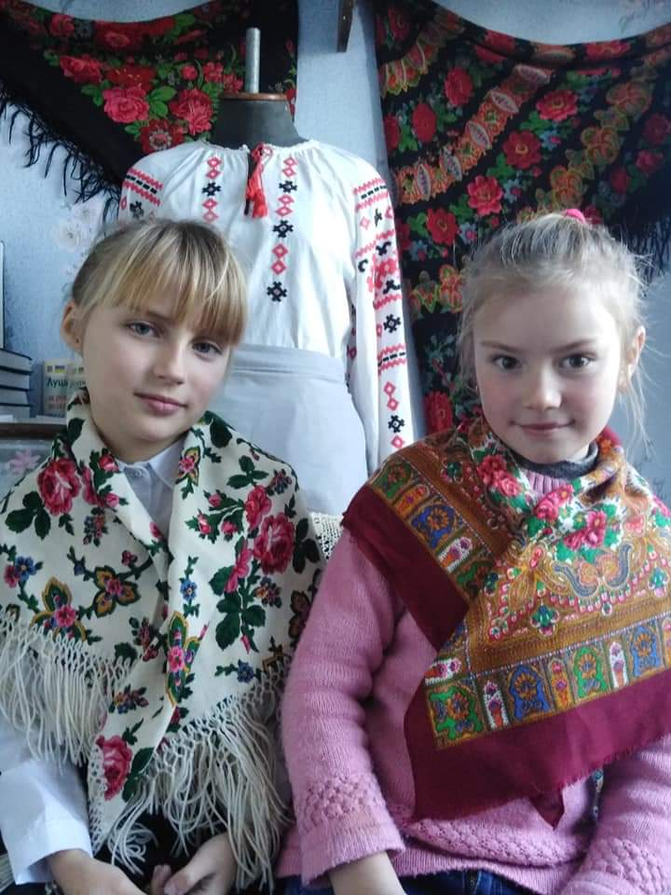
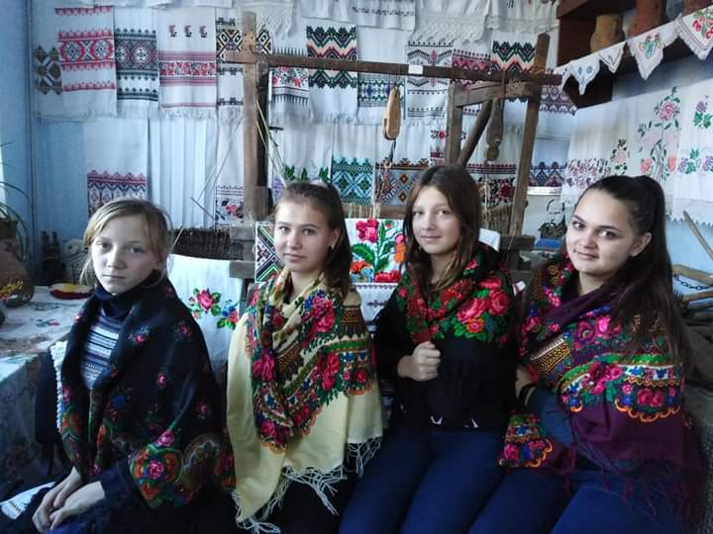

Slide 20
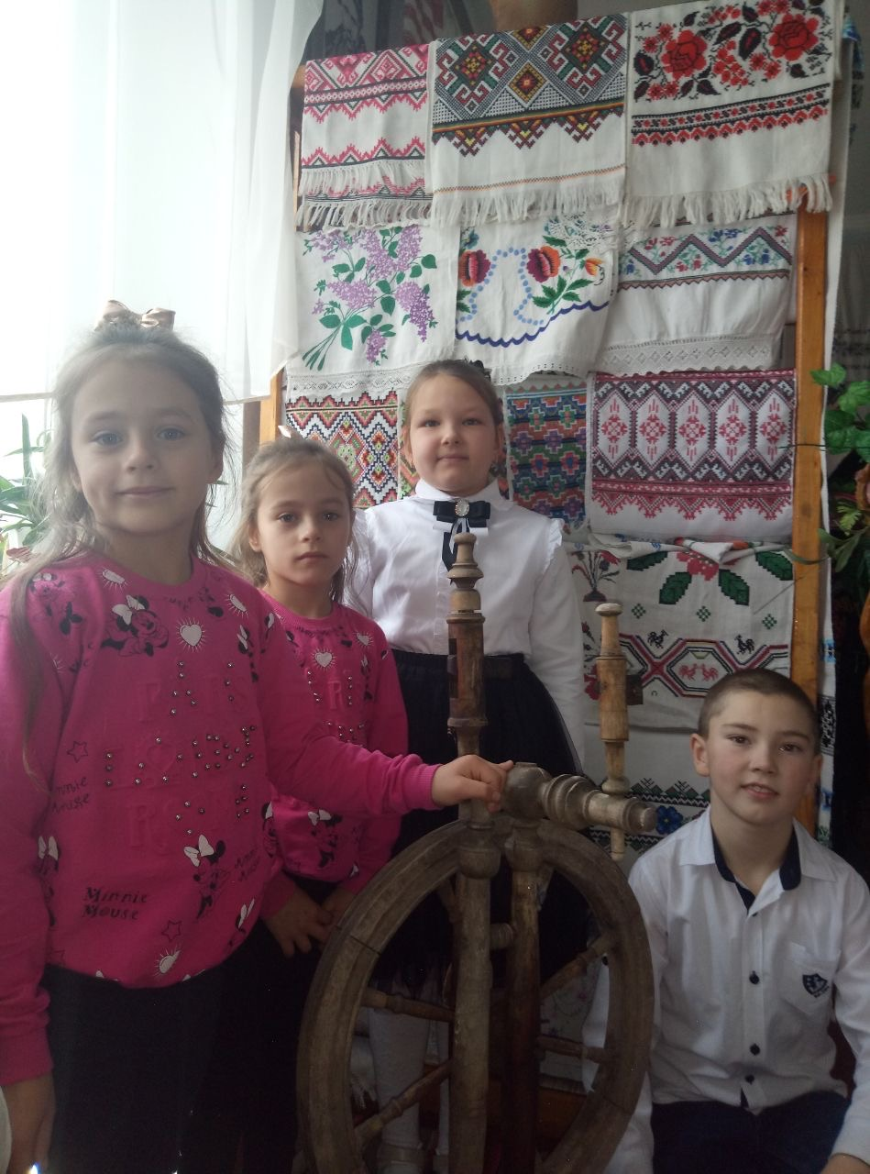
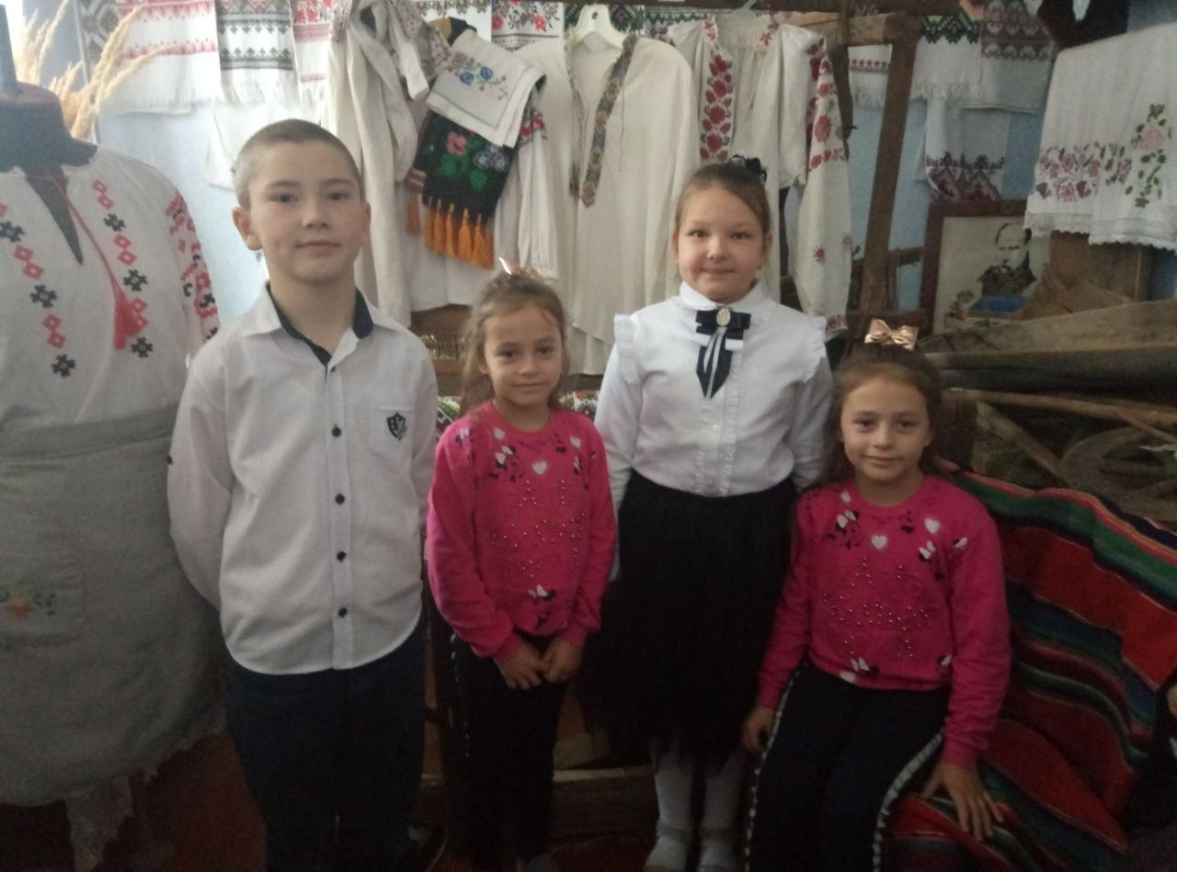

Slide 21
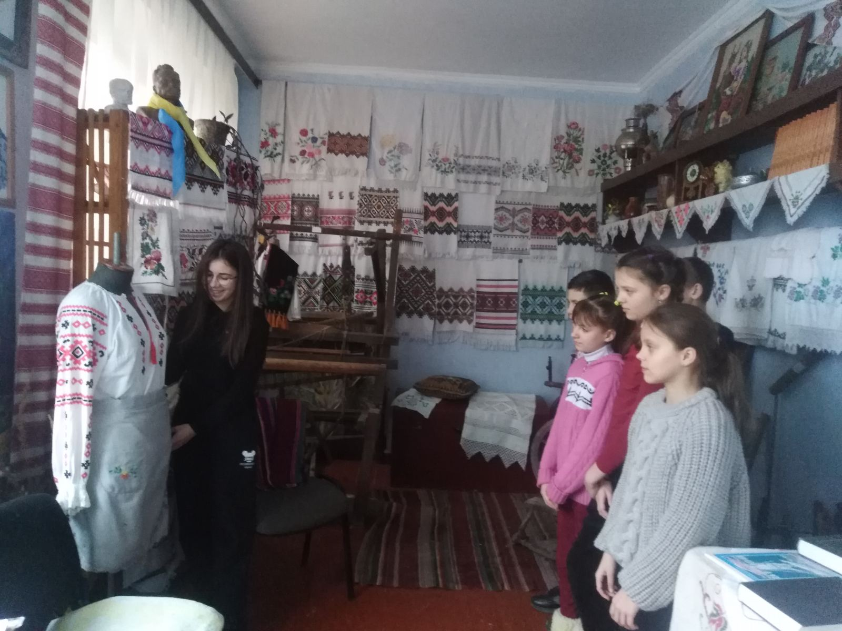
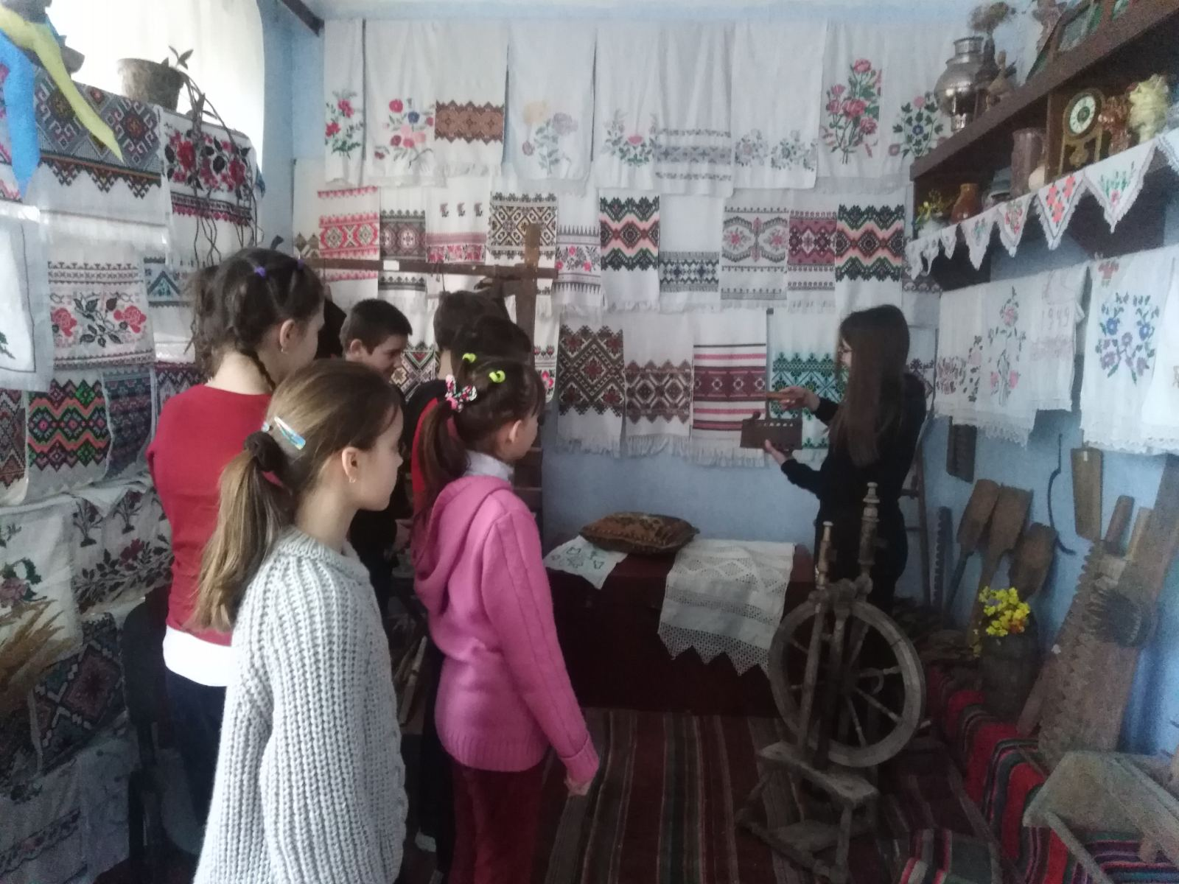

Slide 22
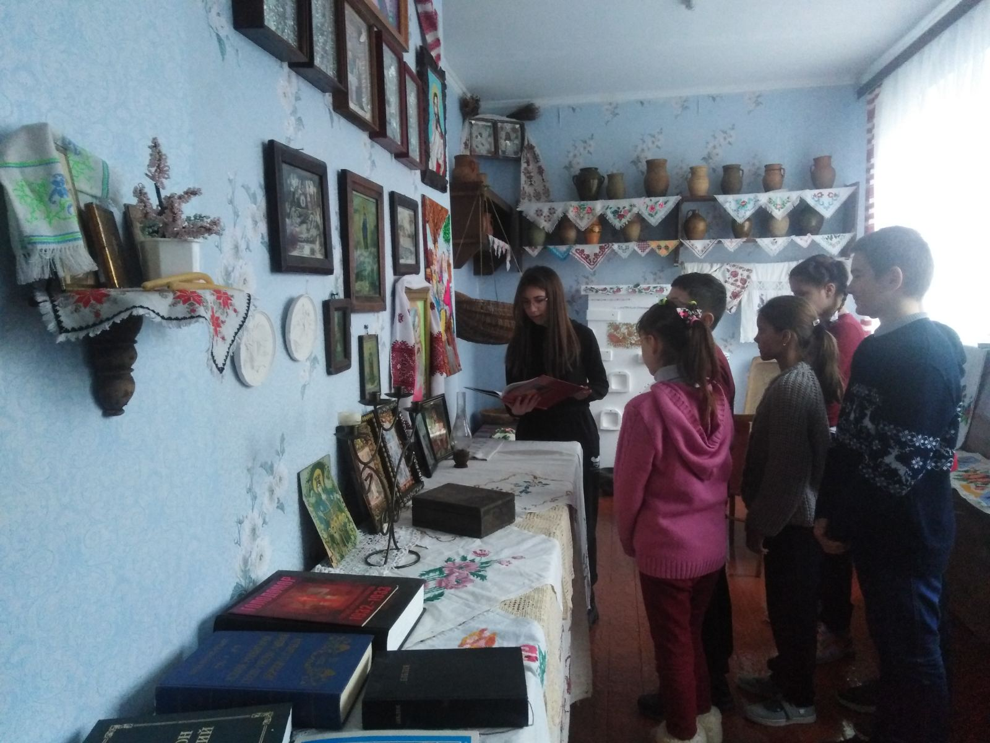
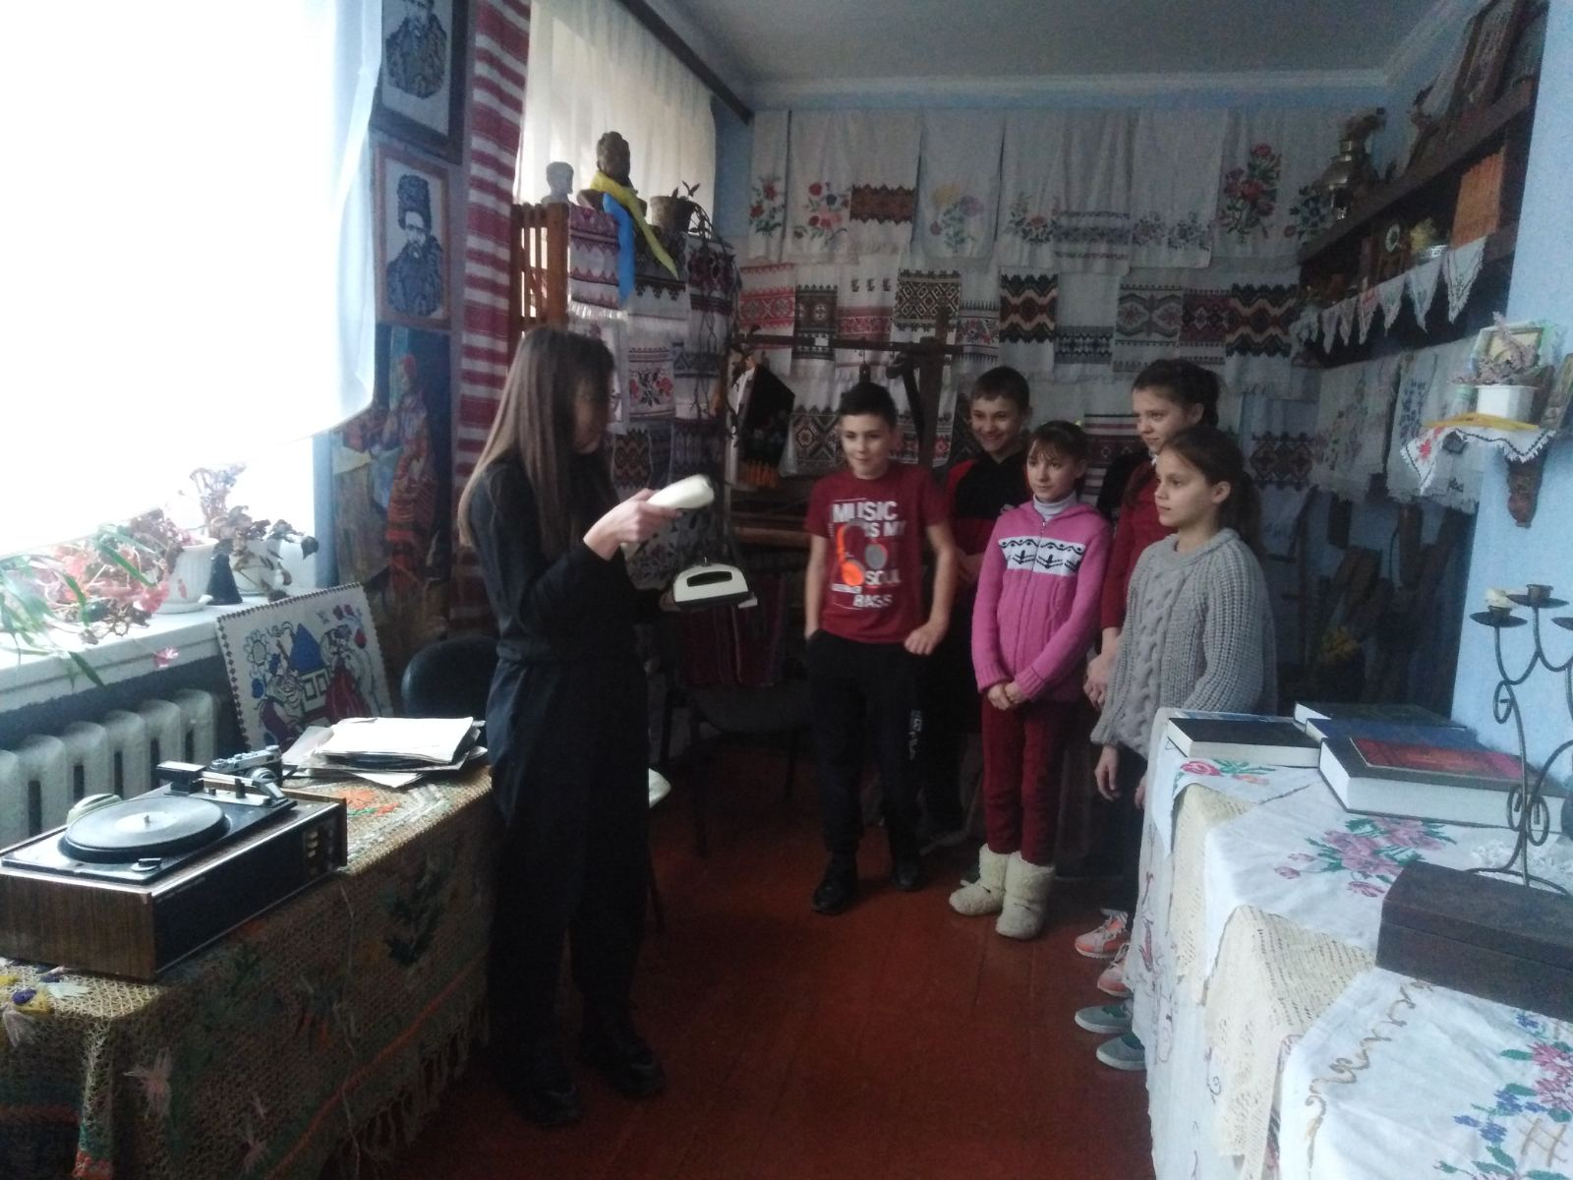

Slide 23
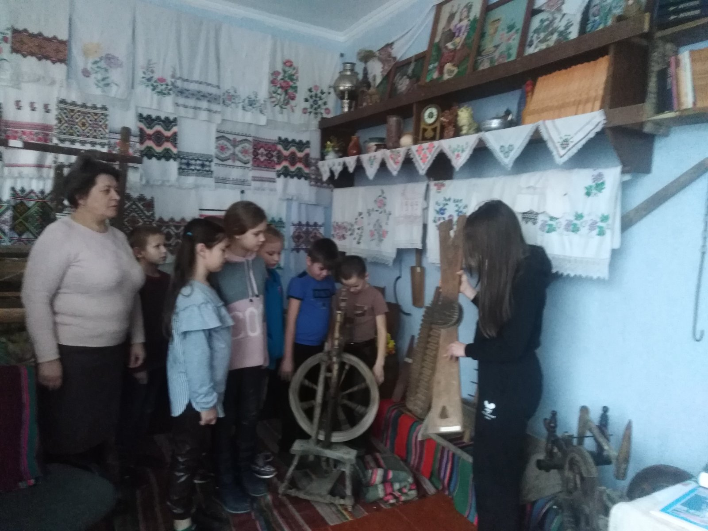
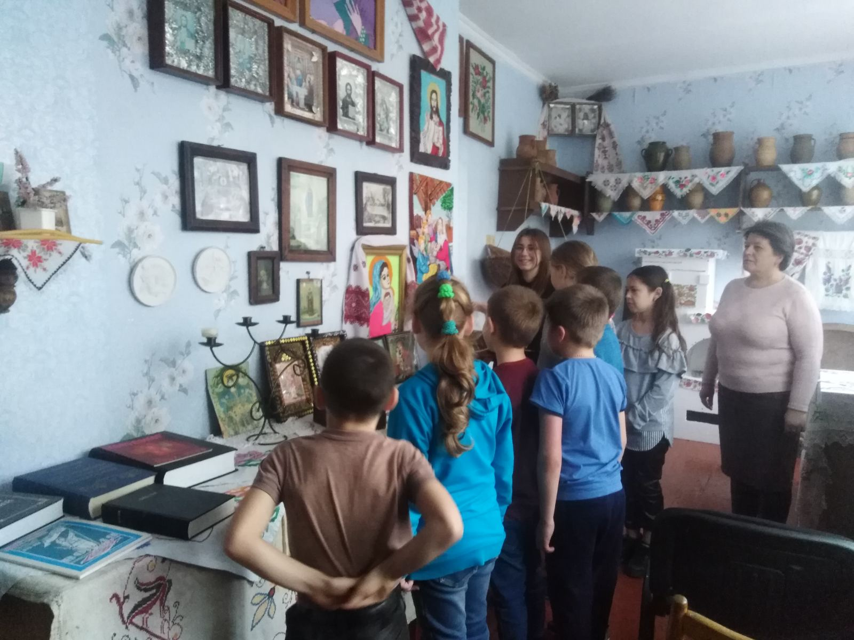

Slide 24
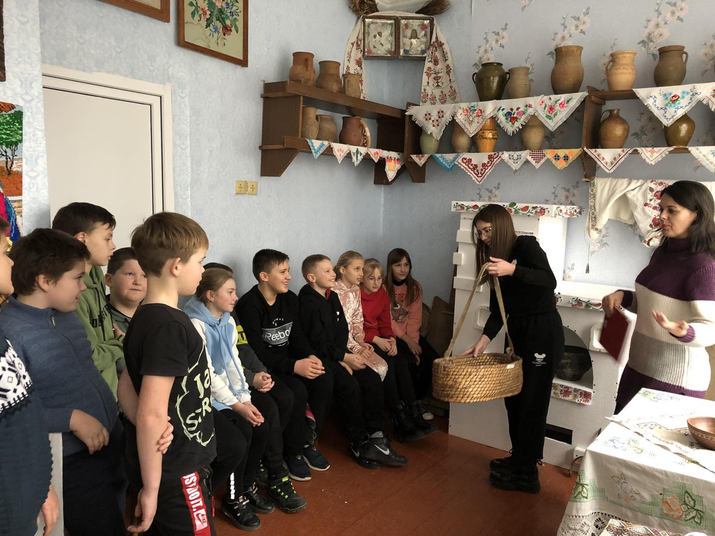
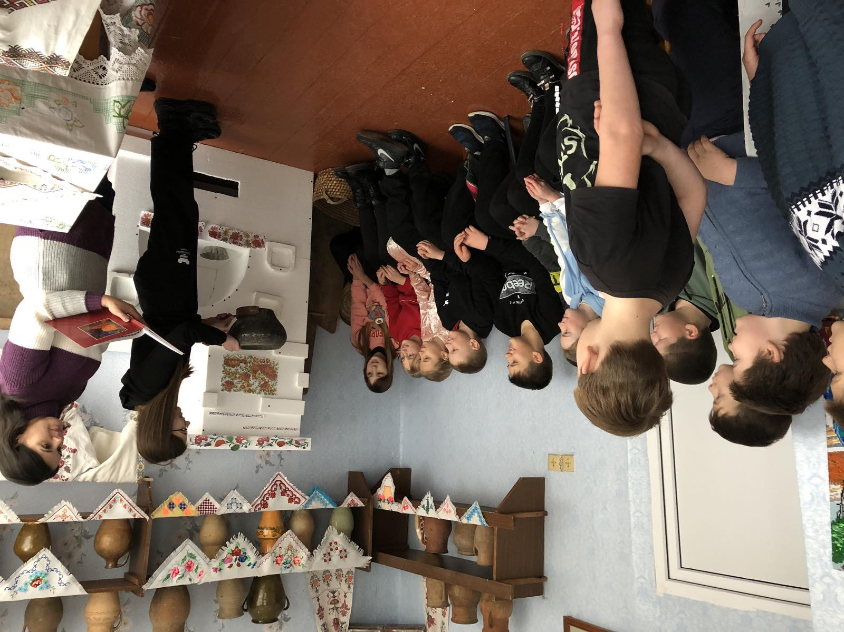

Slide 25
